Slide 1

CHÀO MỪNG
CÁC CON ĐẾN VỚI TIẾT HỌC MÔN TOÁN LỚP 1

Slide 2



Khởi động

Slide 3
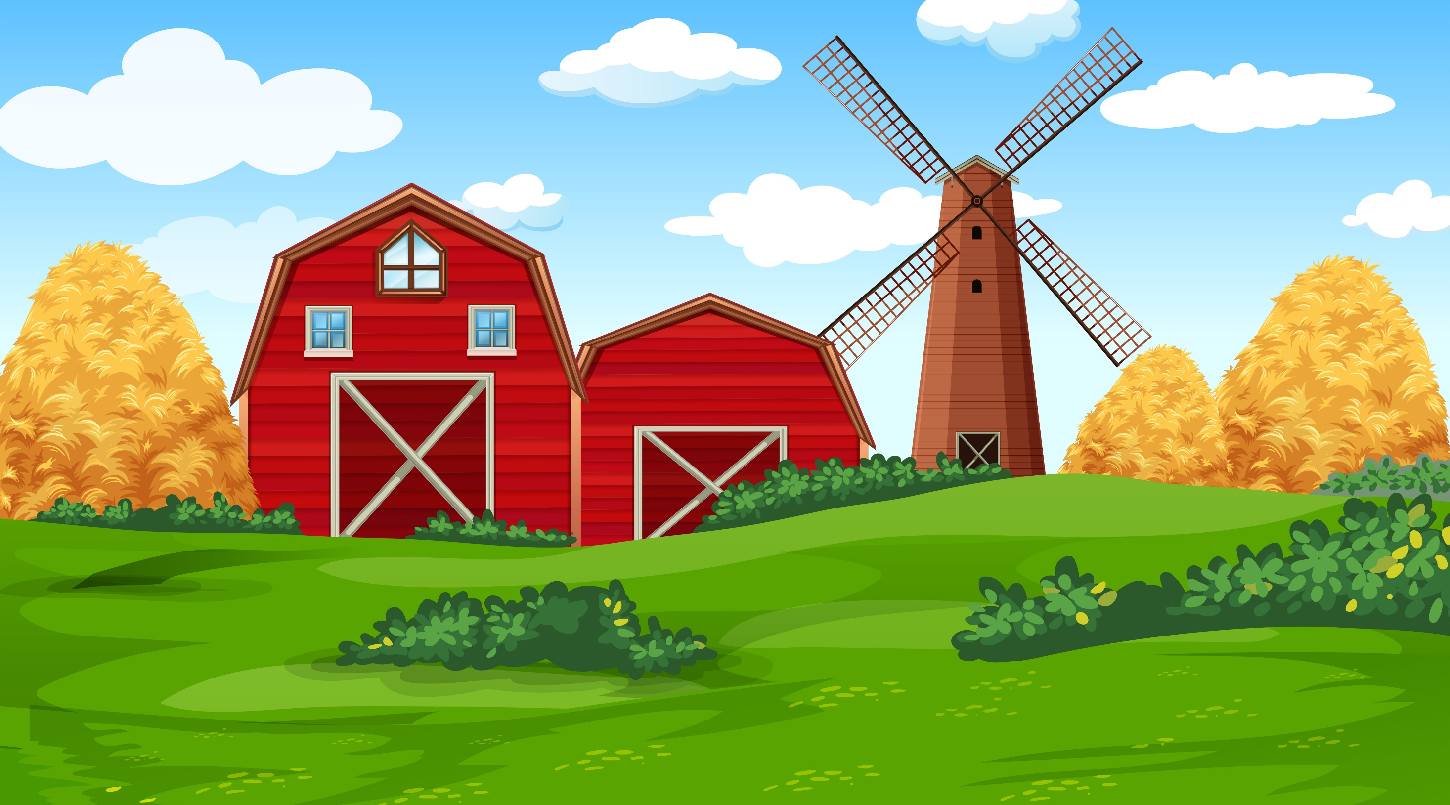





Tìm
Đàn Vịt Con

Slide 4

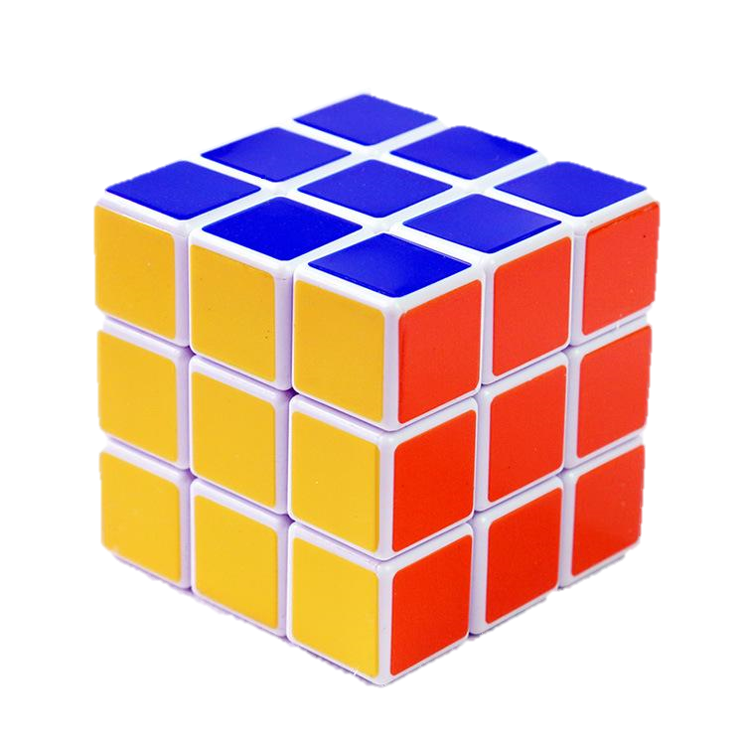



CÂU HỎI: Đây là hình gì?
Khối hộp chữ nhật
Khối lập phương

Slide 5
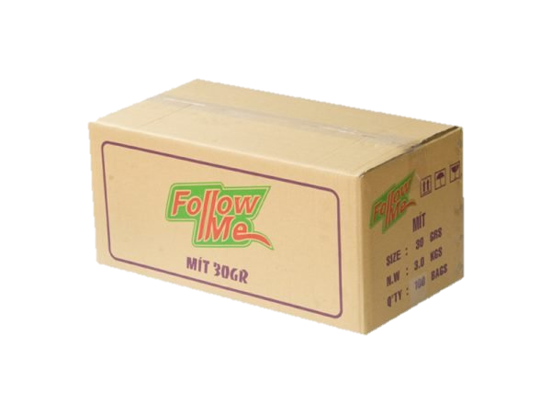
CÂU HỎI: Đây là hình gì?
Khối hộp chữ nhật
Khối lập phương

Slide 6
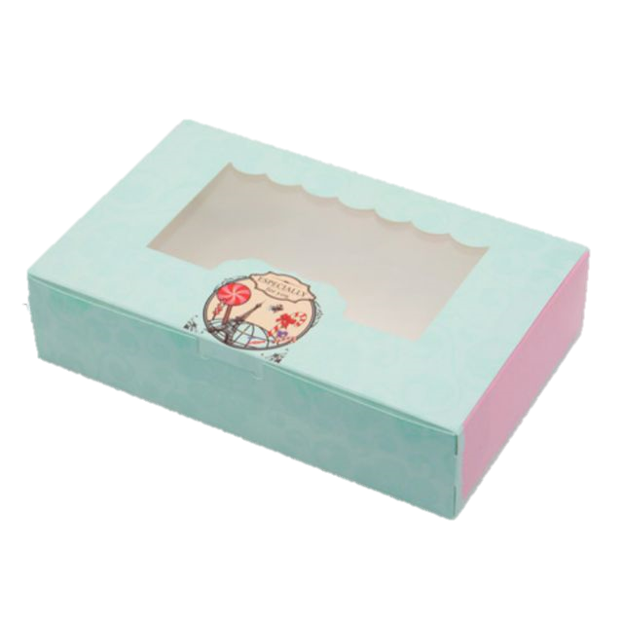
CÂU HỎI: Đây là hình gì?
Khối hộp chữ nhật
Khối lập phương

Slide 7


CÂU HỎI: Đây là hình gì?
Khối hộp chữ nhật
Khối lập phương

Slide 8
CHỦ ĐỀ 4
LÀM QUEN VỚI MỘT SỐ HÌNH KHỐI
BÀI 15: VỊ TRÍ, ĐỊNH HƯỚNG TRONG KHÔNG GIAN – TIẾT 1
(Trang 96 – 97)

Slide 9
Khám phá

Slide 10

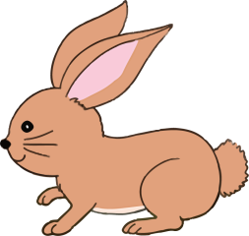

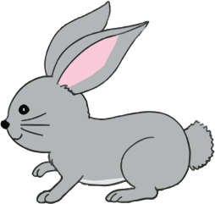

Trước – Sau, ở giữa
- Thỏ nâu ở trước thỏ khoang.
- Thỏ xám ở sau thỏ khoang.
- Thỏ khoang ở giữa thỏ nâu và thỏ xám.

Slide 11

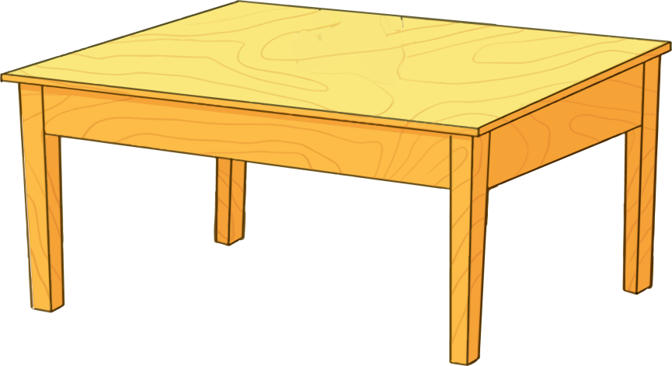

Trên – Dưới
- Búp bê ở trên.
- Con mèo ở dưới.

Slide 12

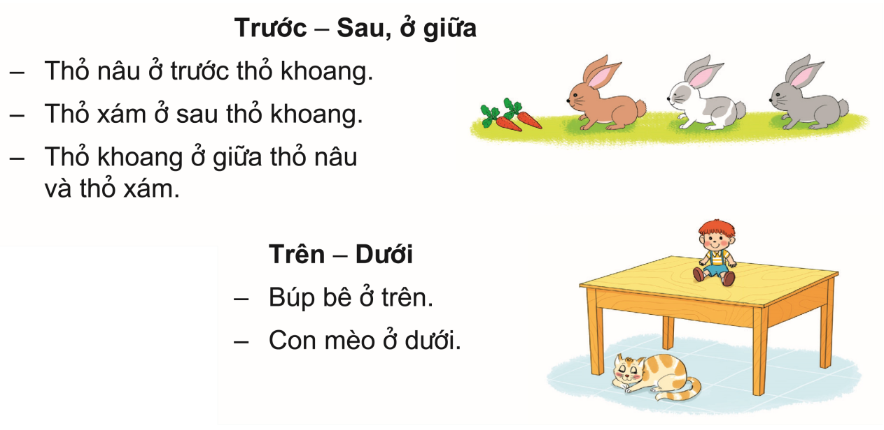

Slide 13
Hoạt động

Slide 14

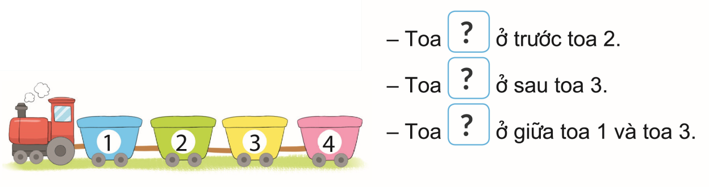
1. Số?

Slide 15

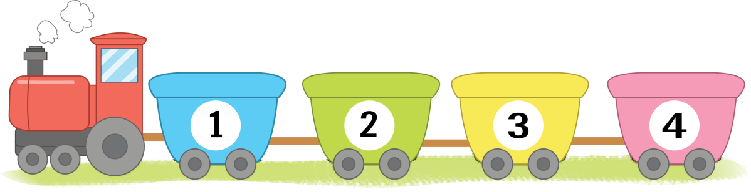
1. Số?
1
- Toa
?
ở trước toa 2.
4
- Toa
?
ở sau toa 3.
2
- Toa
?
ở giữa toa 1 và toa 3.

Slide 16
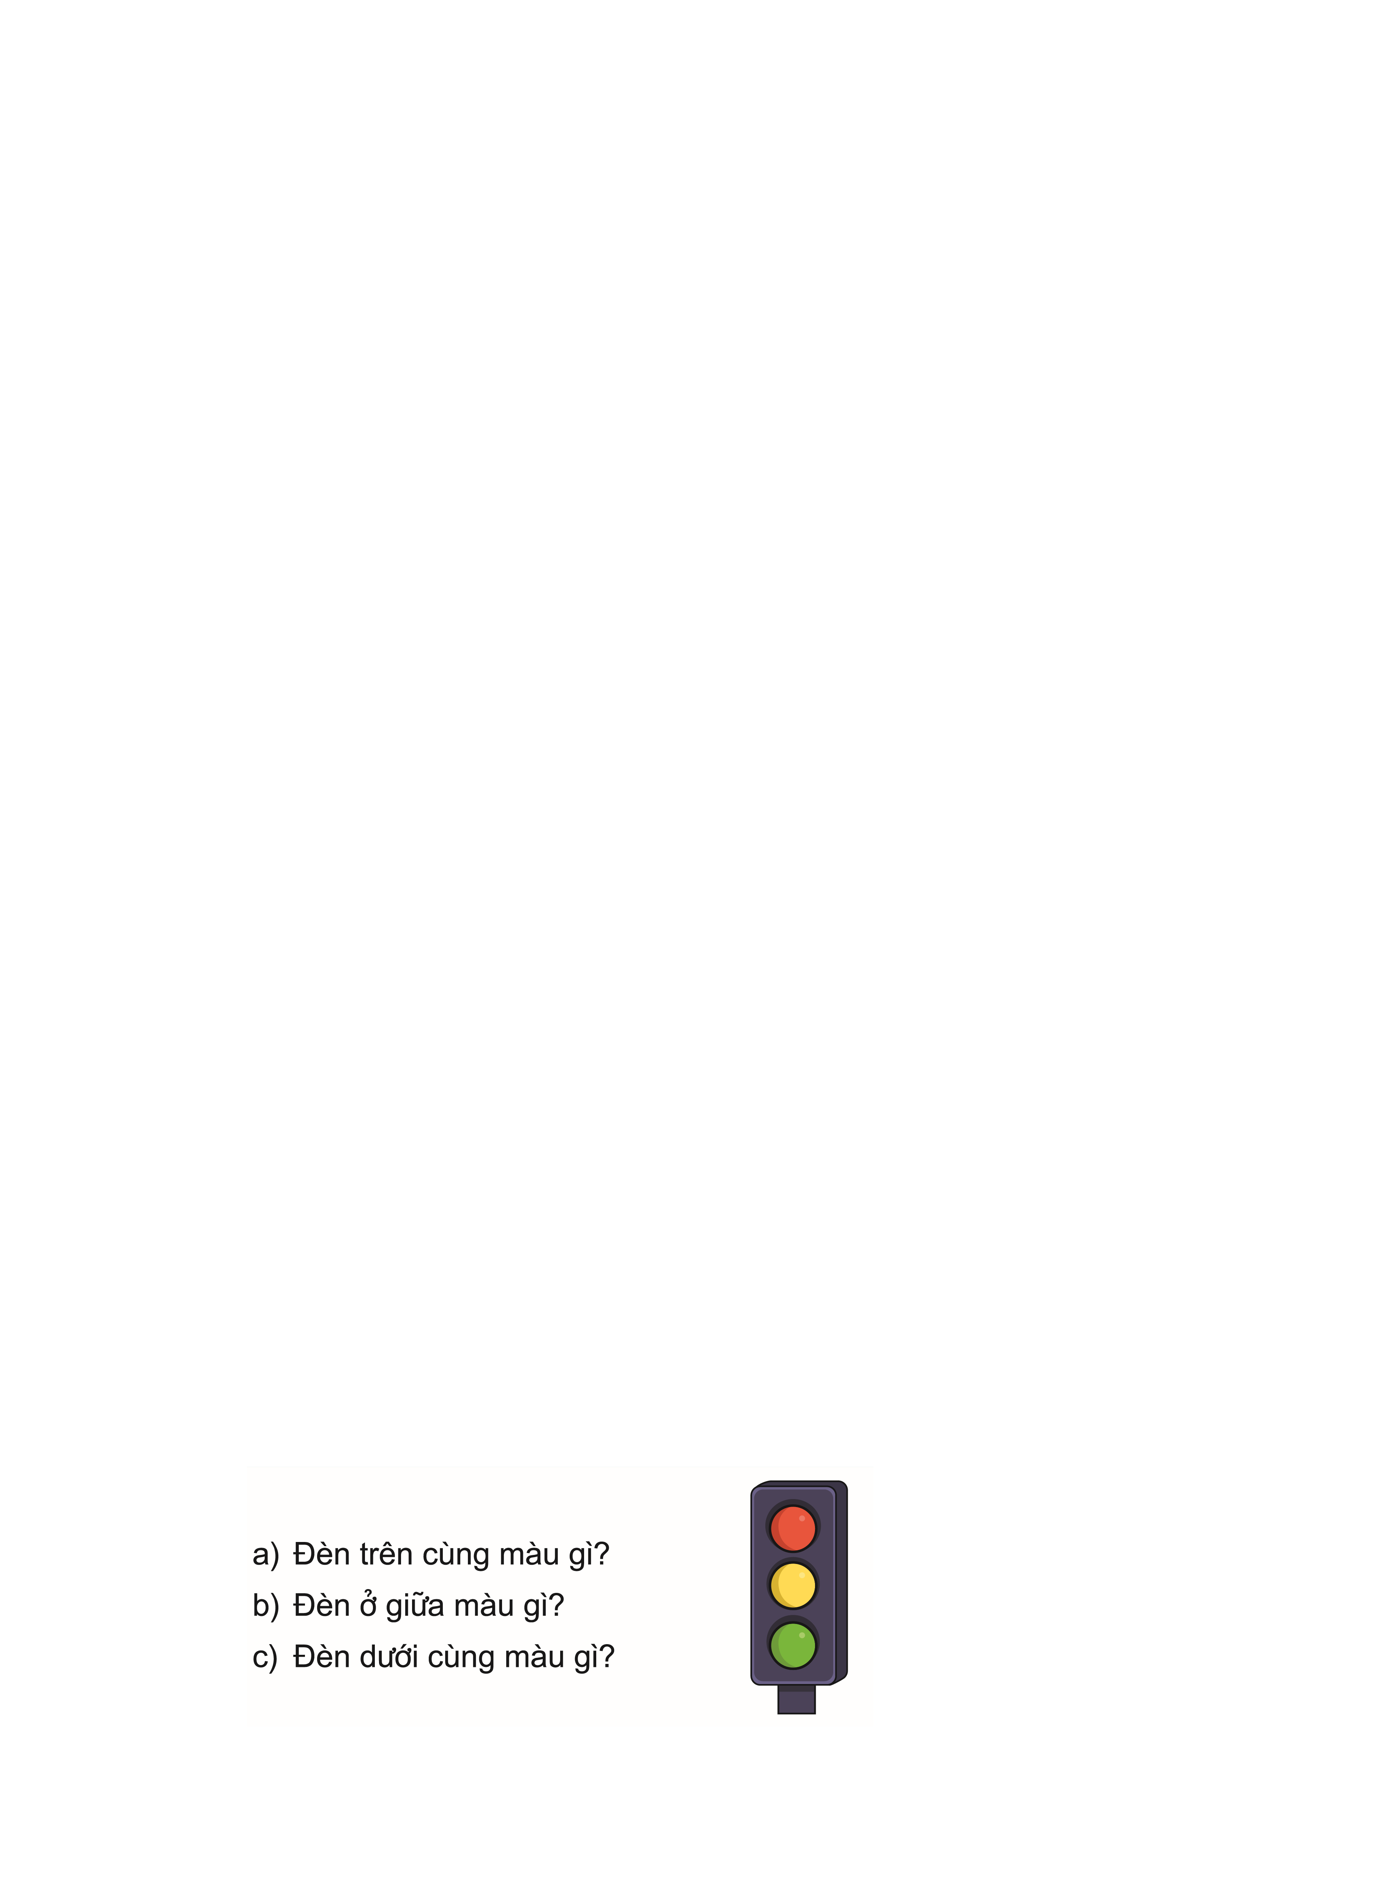
2. Trả lời câu hỏi.

Slide 17
2. Trả lời câu hỏi.
a) Đèn trên cùng màu gì?
- Đèn trên cùng màu ĐỎ.
b) Đèn ở giữa màu gì?
- Đèn ở giữa màu VÀNG.
c) Đèn dưới cùng màu gì?
- Đèn dưới cùng màu XANH.

Slide 18
Luyện tập

Slide 19

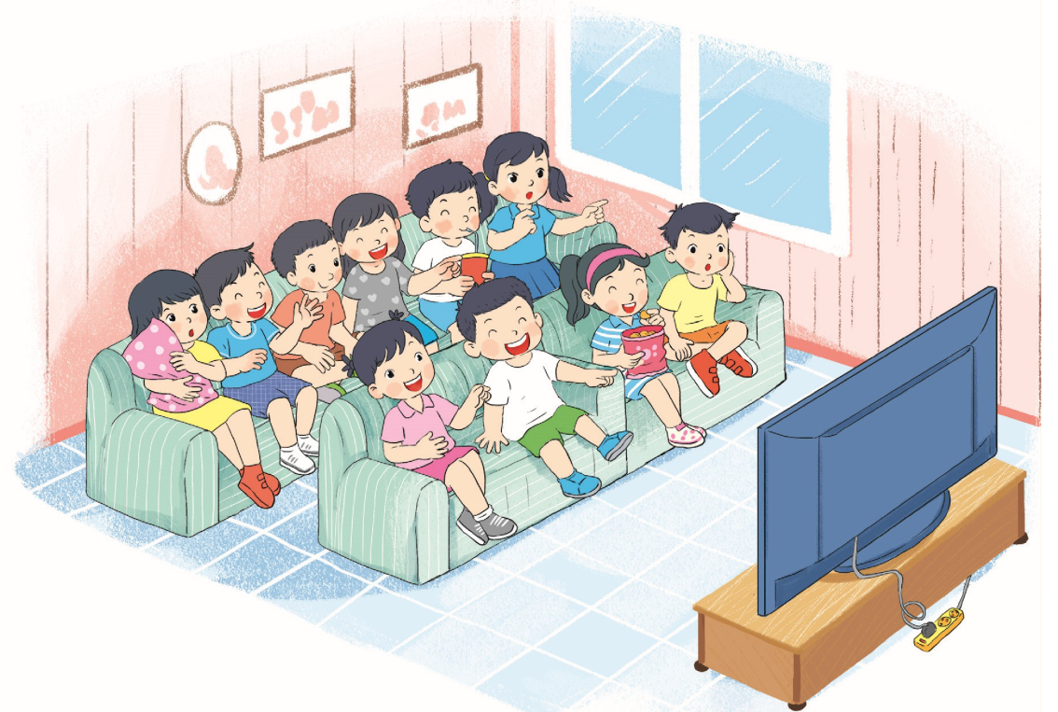

1. Trả lời câu hỏi
4
3
Hàng trước có 4 bạn.
Đố các bạn hàng trước có bao nhiêu bạn?
2
1

Slide 20
1. Trả lời câu hỏi
6
5
4
3
2
Hàng sau có 6 bạn.
1
Đố các bạn hàng sau có bao nhiêu bạn?

Slide 21
1. Trả lời câu hỏi
6
5
4
10
3
Có tất cả 10 bạn ngồi xem phim.
2
9
Đố các bạn có tất cả bao nhiêu bạn ngồi xem phim.
1
8
7

Slide 22
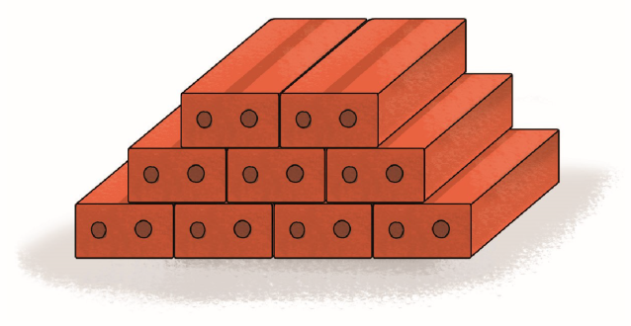

Các viên gạch được xếp thành hình bên. Hỏi có bao nhiêu viên gạch ở:
?
2
?
a) Hàng trên cùng
3
c) Hàng giữa
b) Hàng dưới cùng
?
4
?
9
d) Cả 3 hàng

Slide 23


Củng cố - dặn dò

